Slide 1



Le sportif comme sujet de recherche : prédisposition génétique, traumatologie musculaire et protection des personnes en football professionnel
Benjamin Barthélemy
Data & Sport Scientist – LOSC Lille ; Doctorant en Sciences du Sport (STAPS)
Colloque CNCP – Lille, juin 2026

Slide 2
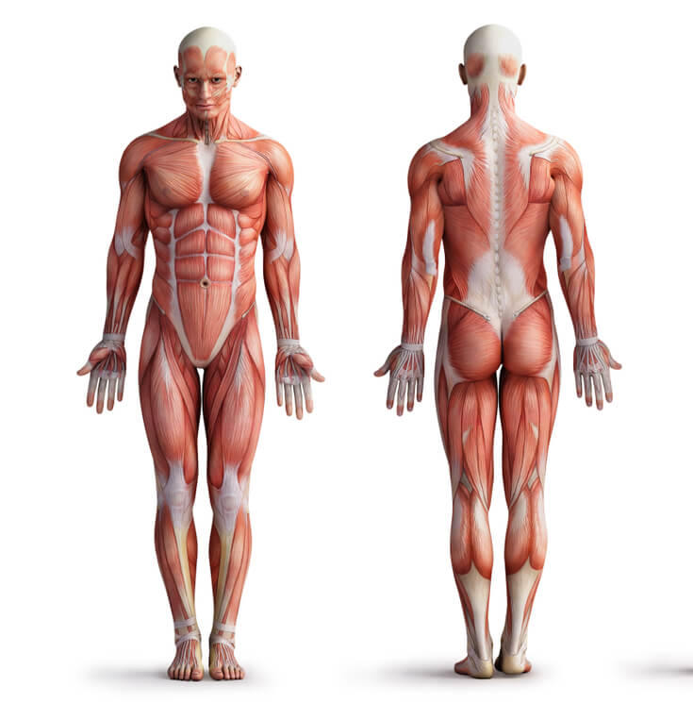
Préambule
2
50
Un joueur sur cinq. C'est la proportion de footballeurs professionnels victimes d'une blessure musculaire chaque saison.
Première cause d'absence en football pro européen (Hägglund et al.)
Impact direct : performance collective, carrière individuelle, coût médical et économique (Hägglund et al.; Eirale et al.)
Pourtant… on ne sait toujours pas bien pourquoi certains joueurs sont plus vulnérables que d'autres
4%
13%
26%
15%
83,32%
16%
Gurau et al. 2023

Slide 3
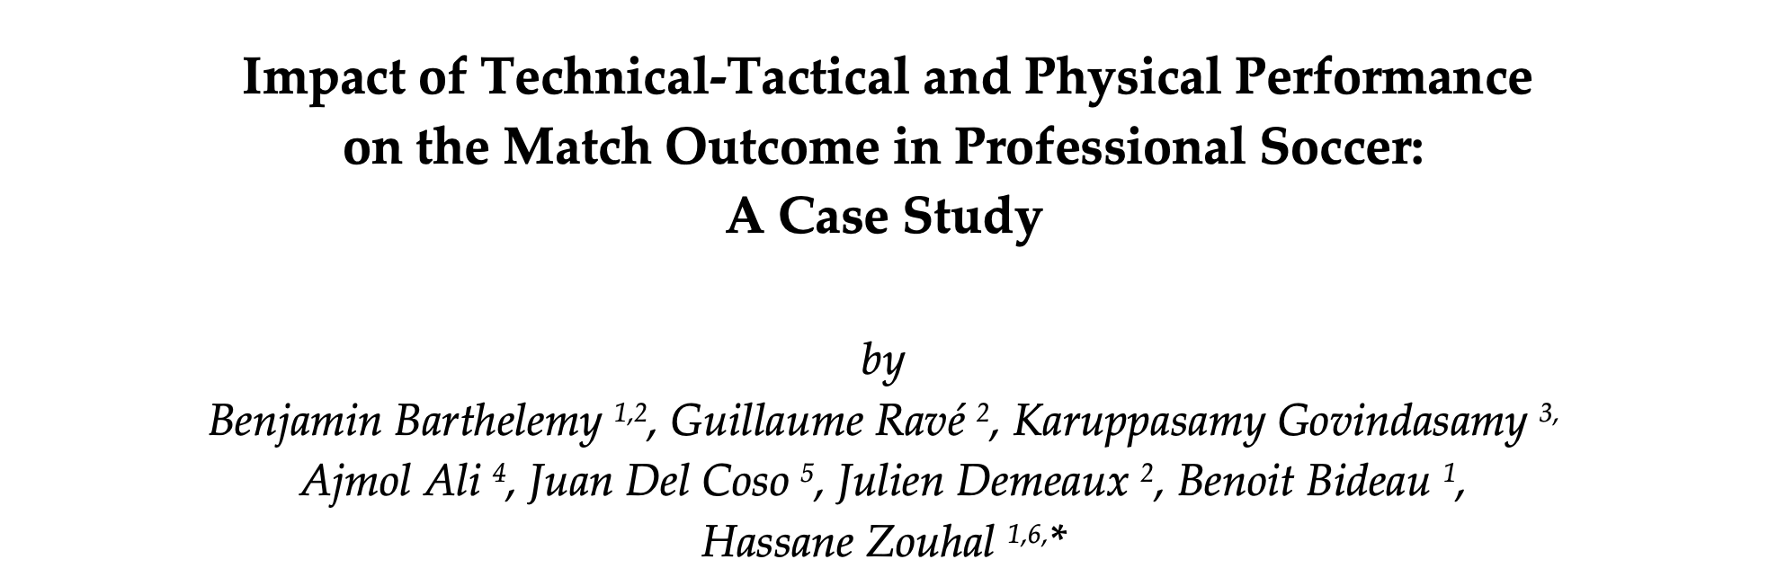
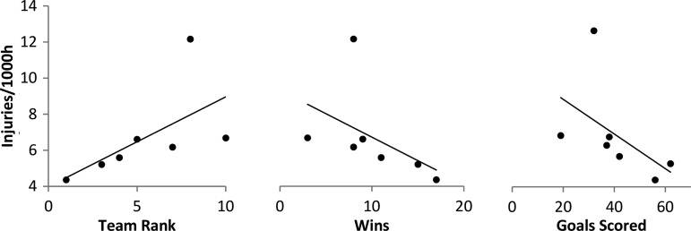
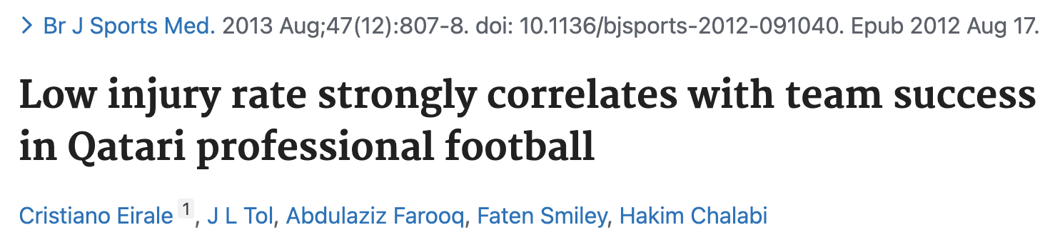

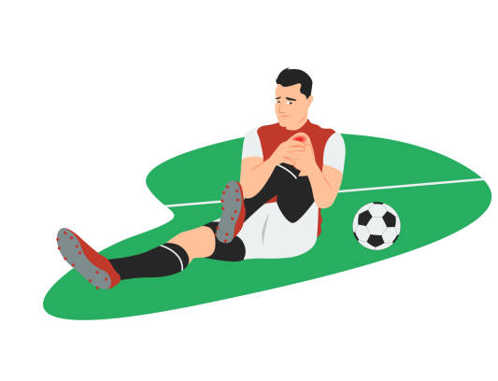
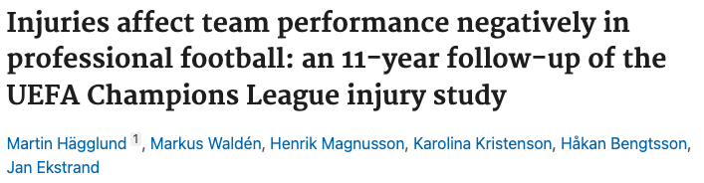

S’il n’existe pas de consensus clair sur la relation entre les performances physiques et les résultats en football, il en est un bien définit:
La disponibilité des joueurs

Slide 4


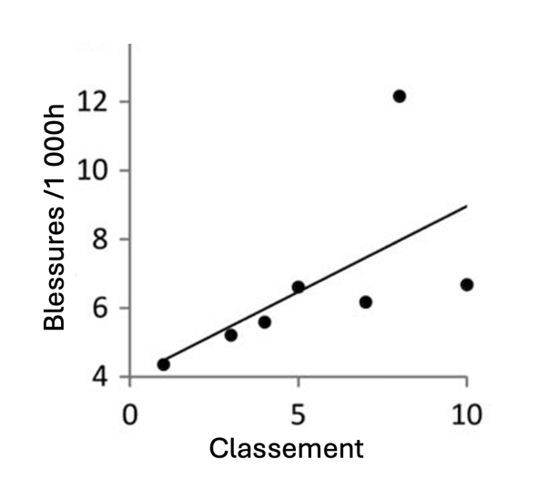

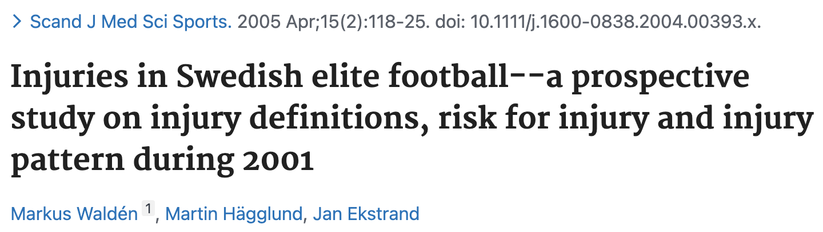
Soins médicaux
Consultations
Consensus de la FIFA + incidence pour 1 000h de pratique
Economiques
Billetterie
500 000€ / mois
Définition
Sponsors
Hägglund et al., 2013
25 à 30 / 1 000h
Salaires
CONSEQUENCES
7 à 9 / 1 000h
4 à 6 / 1 000h
Sportives
Moyenne
Entraînement
Match
Eirale et al. 2013

Slide 5
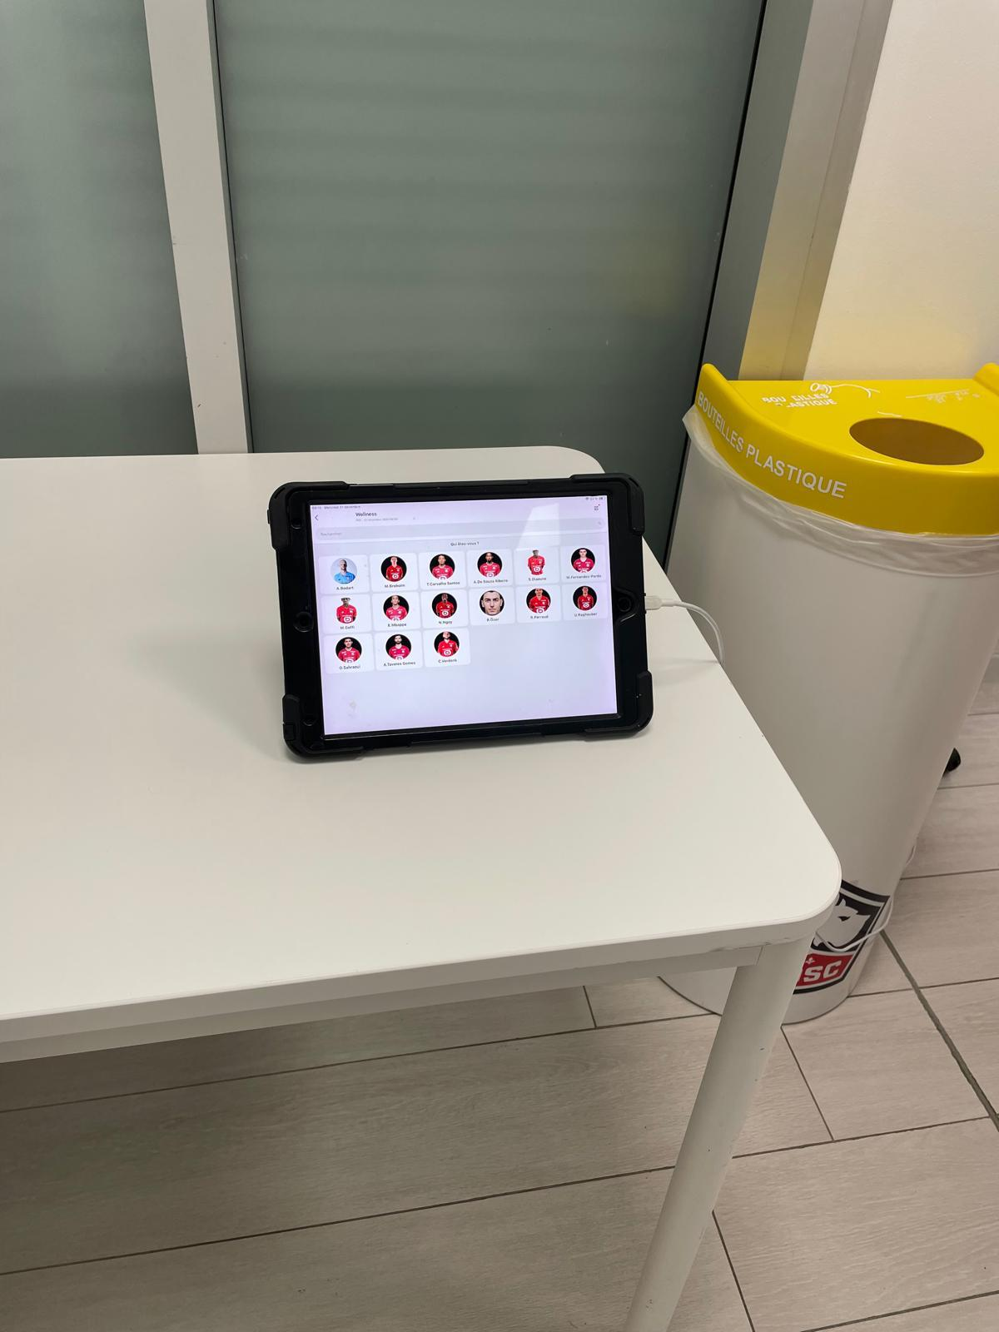
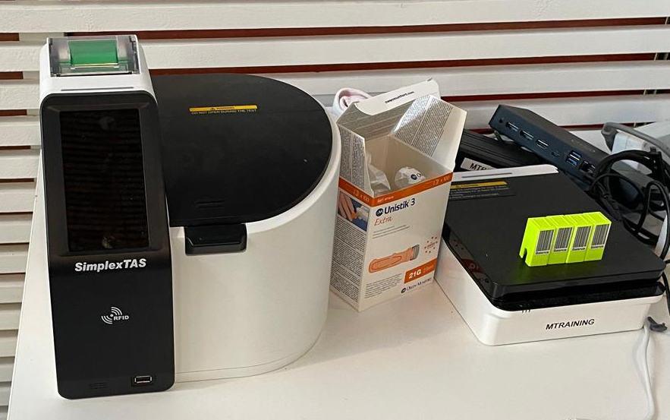
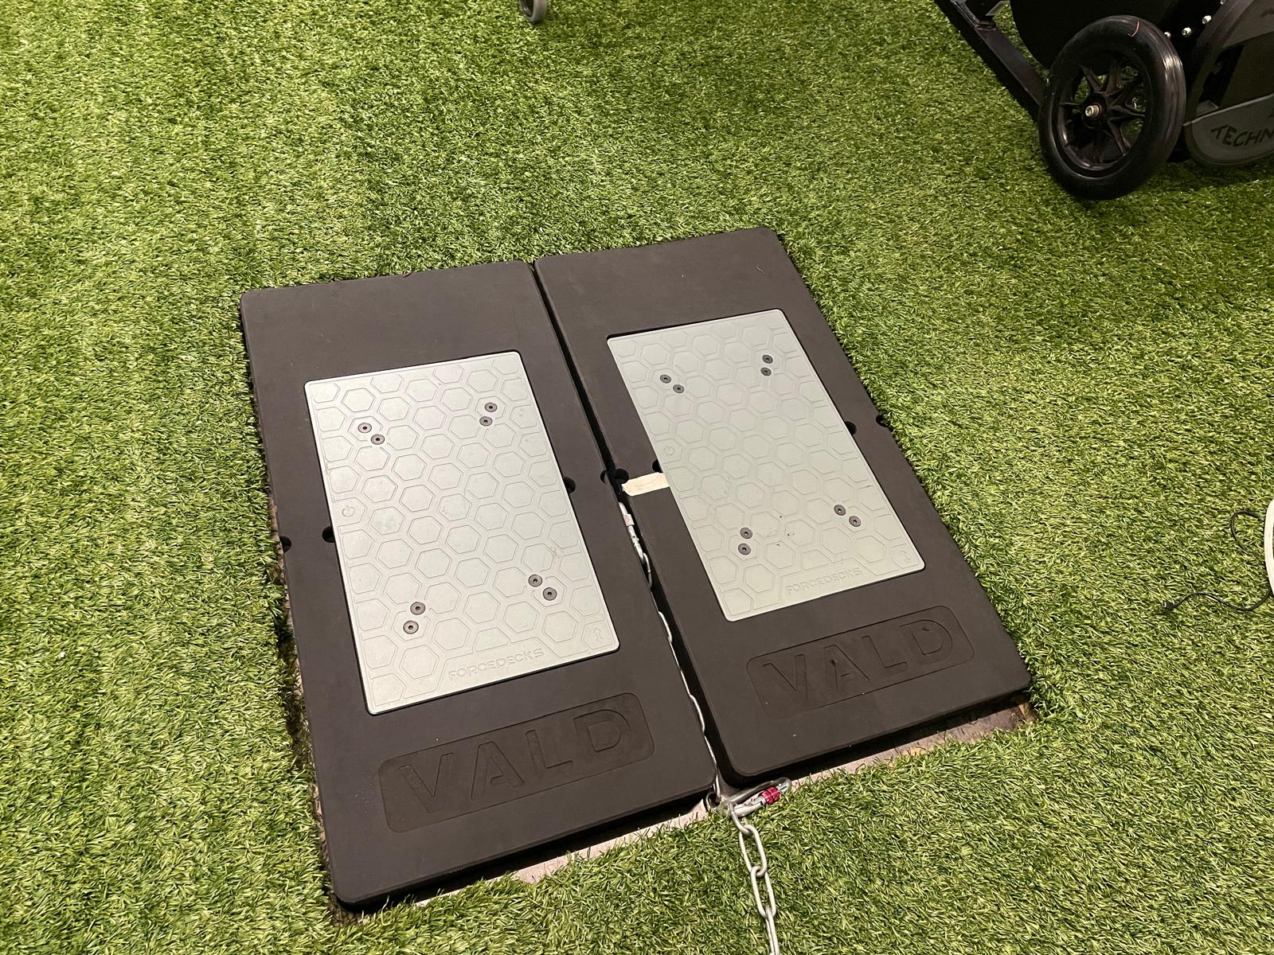
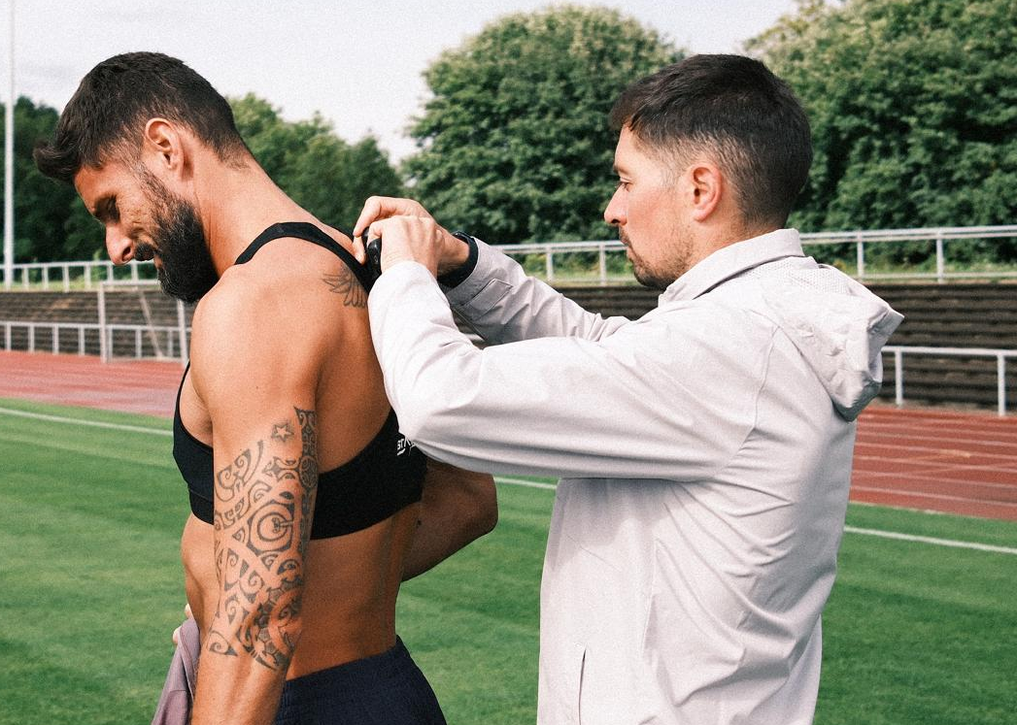

Les limites des approches traditionnelles
Comprendre la blessure musculaire : ce que l'on sait déjà
Les facteurs de risque classiques bien identifiés : charge d'entraînement, fatigue, âge, antécédents
Des outils de monitoring de plus en plus sophistiqués : GPS, ACWR, Wellness, CPK, etc.
Mais… une part de vulnérabilité individuelle qui reste inexpliquée
Deux joueurs, même charge, même profil → l'un se blesse, l'autre non

Slide 6
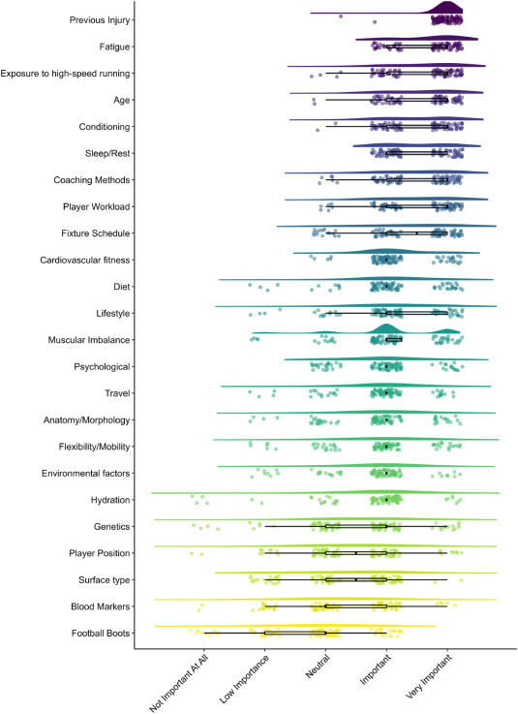

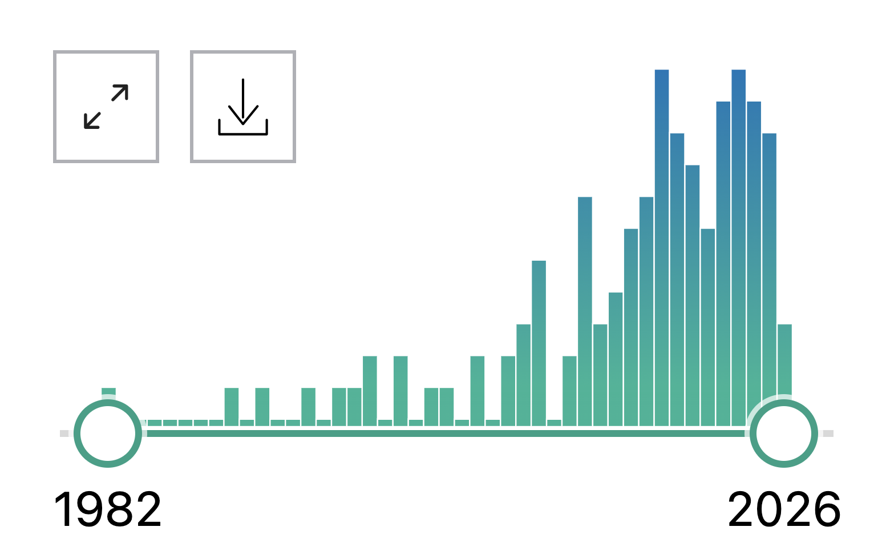
Non modifiables
Modifiables
Blessures antérieures
Charge de travail
Age
Asymétrie de force
Sexe
Niveau de force
Croissance
Déficit de stabilité
GENETIQUE
?
11
Sujet en développement
(PubMed)
Hägglund et al., 2006 ; Ekstrand et al., 2013 ; Gabbett, 2016 ; Chesterton et al., 2024

Slide 7
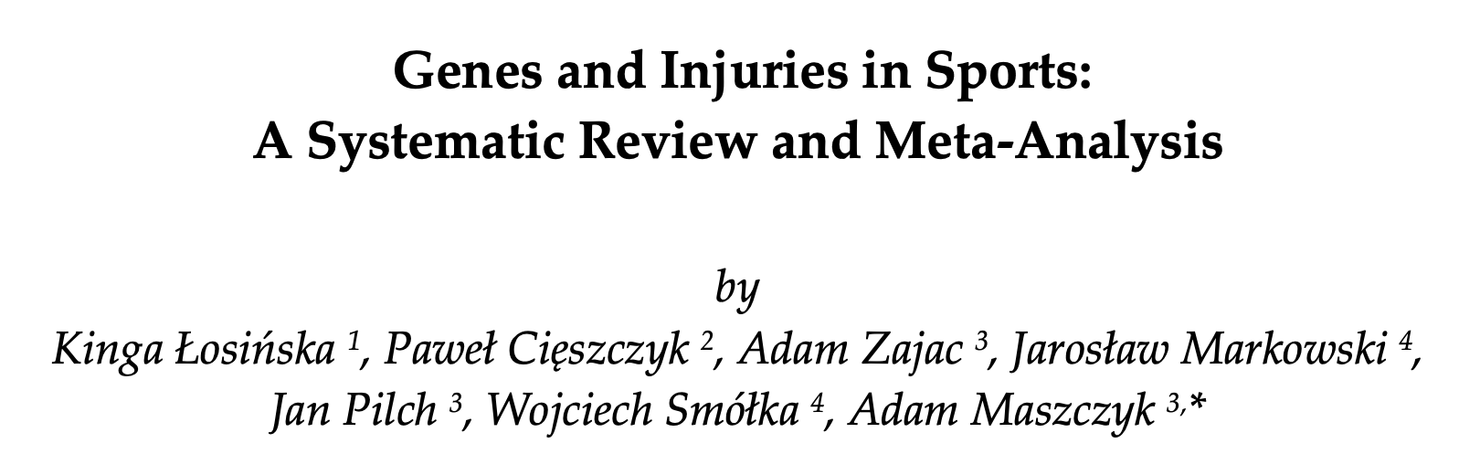
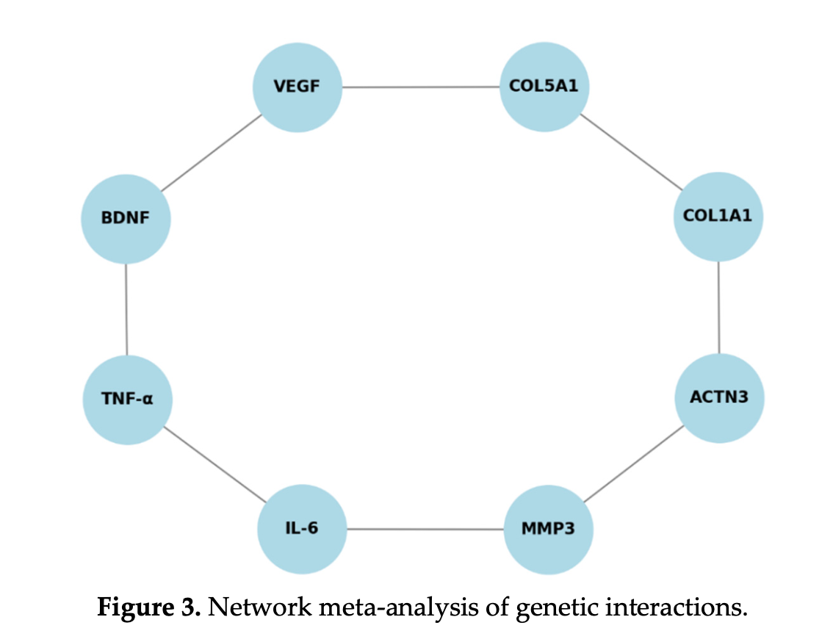
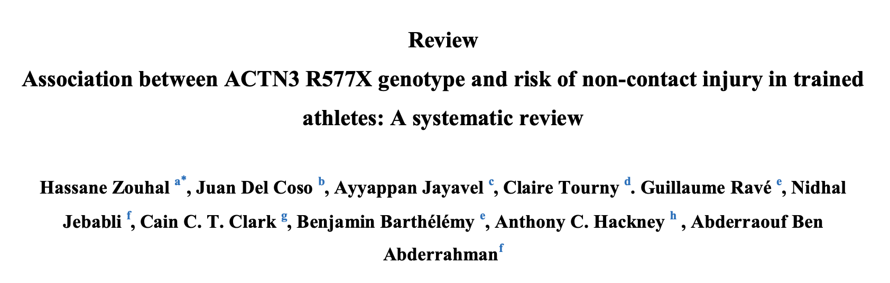
L'hypothèse génétique
Et si une partie de la réponse était dans l'ADN ?
La génétique du sport : un champ en plein essor depuis les années 2000
Certains gènes influencent la composition musculaire, la récupération, la résistance aux lésions
Le gène ACTN3 : l'un des mieux documentés en génétique sportive
Un polymorphisme spécifique (R577X) modifie la production d'une protéine musculaire clé

Slide 8
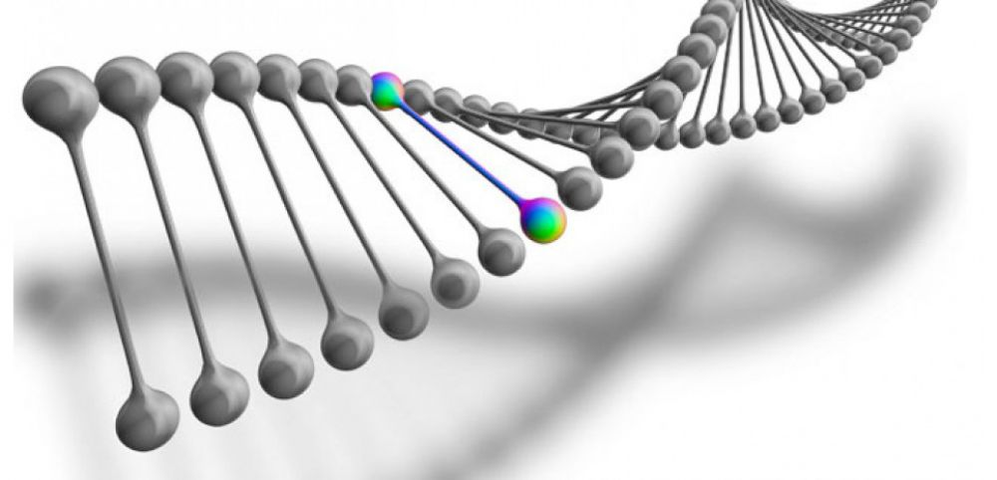
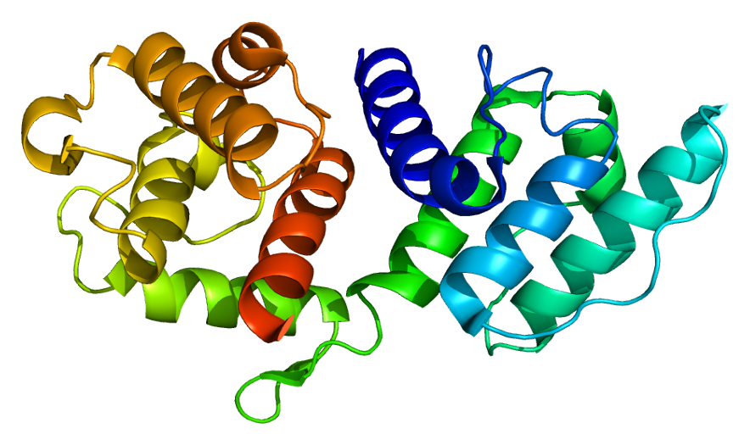
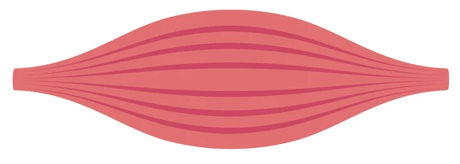
Une multitude de gènes, responsable de nos caractéristiques génotypiques et phénotypiques, est recensée dans le génome humain régulant, entre autres, les fonctions des protéines (Carroll et al., 2013).
Parmi les 20 000 gènes que possède l’humain, approximativement 900 sont reconnus pour avoir un impact sur les fonctions musculaires. L’ACTN3, responsable de la protéine alpha (α)-actinine 3, est un de ces gènes.
ACTN3
Code
α-actinine-3
Présente dans…
Muscles
Type II
Contractions fortes / rapides

Slide 9

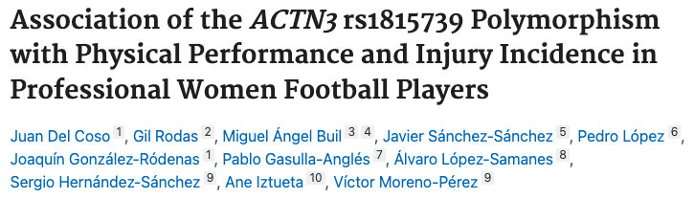
La protéine α-actinine-3
La fonction
L'alpha-actinine-3 est une protéine structurale exprimée exclusivement dans les fibres musculaires de type II (fibres rapides / à contraction rapide).
Rôle structural
Elle fait partie de la famille des alpha-actinines, qui ancrent les filaments d'actine au niveau des stries Z du sarcomère.
Concrètement, elle :
- Stabilise le réseau de myofilaments sous contrainte mécanique intense
- Transmet les forces générées lors des contractions explosives
- Maintient l'intégrité du sarcomère pendant les efforts à haute puissance

Slide 10
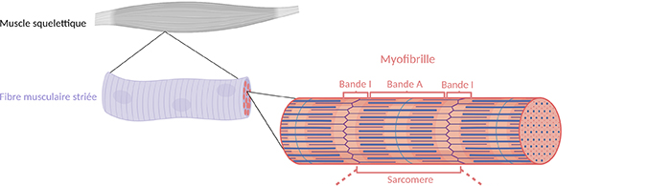
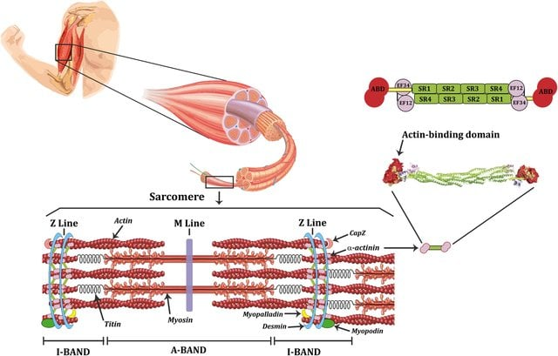
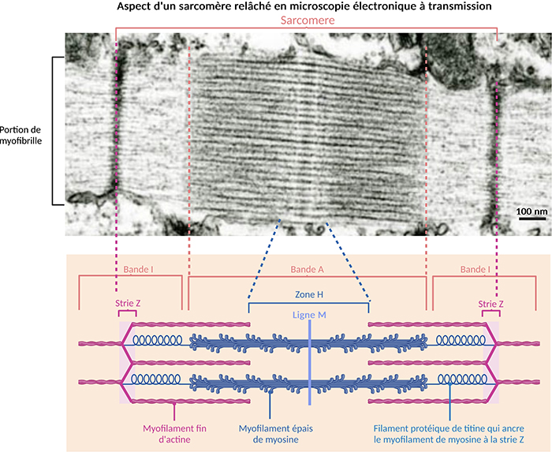

La protéine α-actinine-3
La fonction
Del Coso et al. 2019

Slide 11
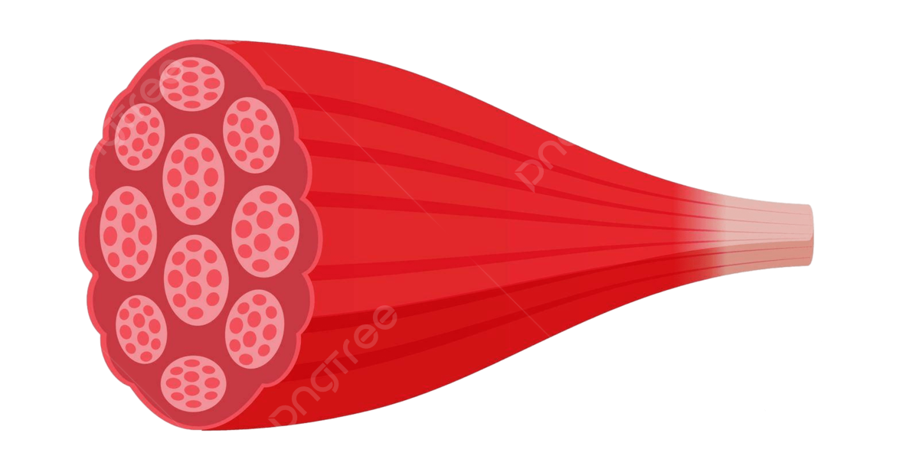
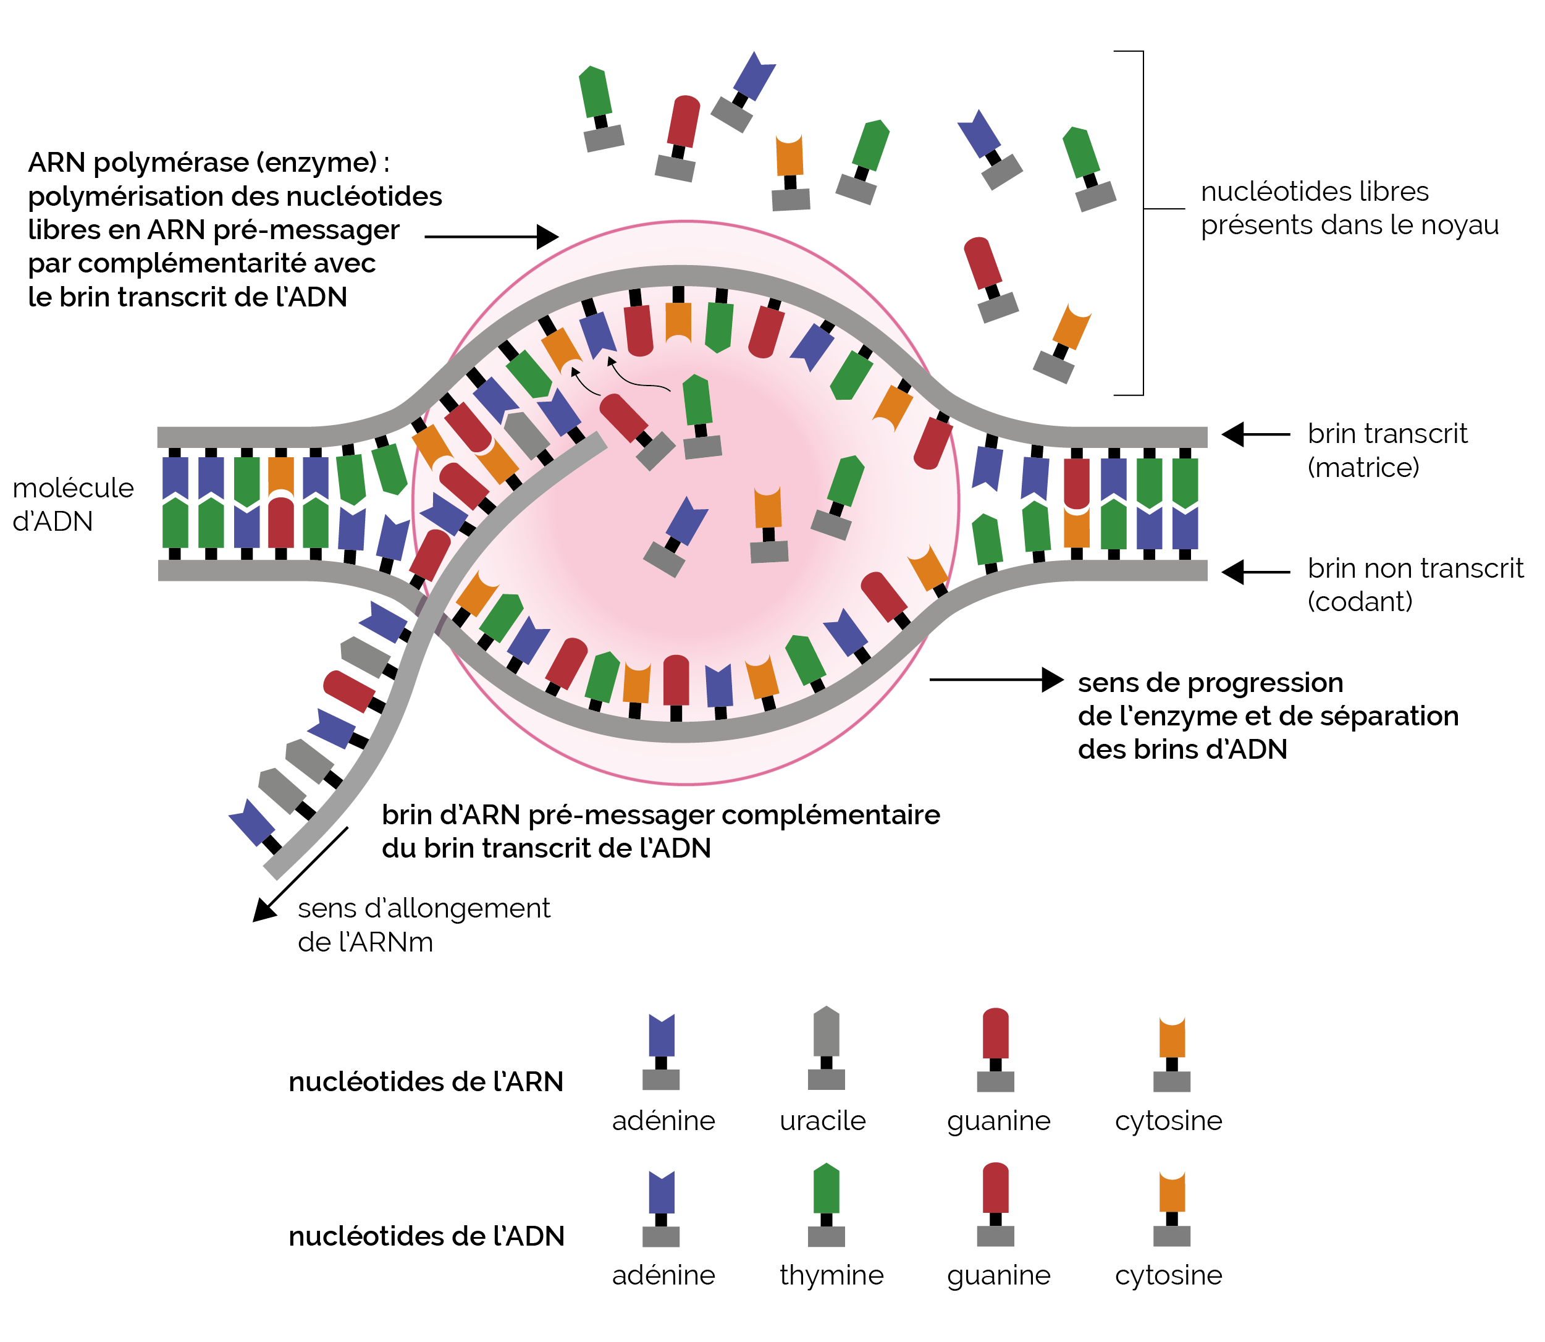
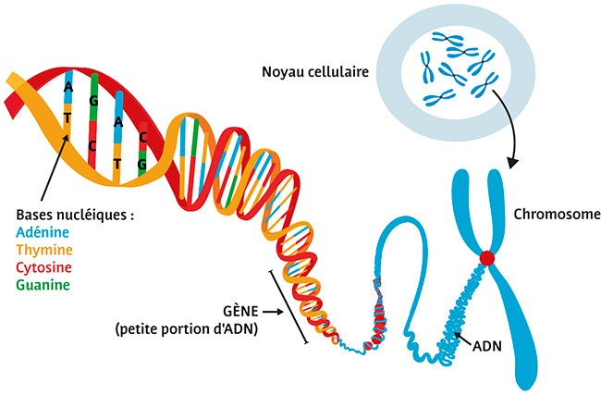
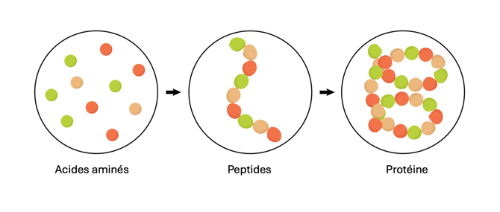
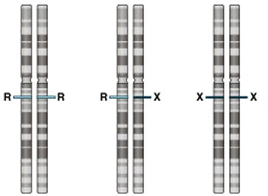
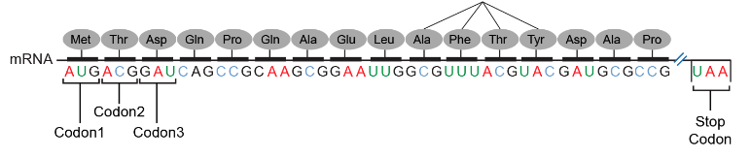
Cellules musculaires
1747ème nucléotide
du brin codant
C
ou
T
2 brins
3 possibilités
Gène
ACTN3
Si CGA: R (arginine)
Si TGA: UGA: X (STOP)
577ème AA

Slide 12
Le polymorphisme XX
Les conséquences
Polymorphismes
Protéine α-actinine-3
Pleinement exprimée
Partiellement exprimée
C1747T / R577X
Non exprimée

Slide 13
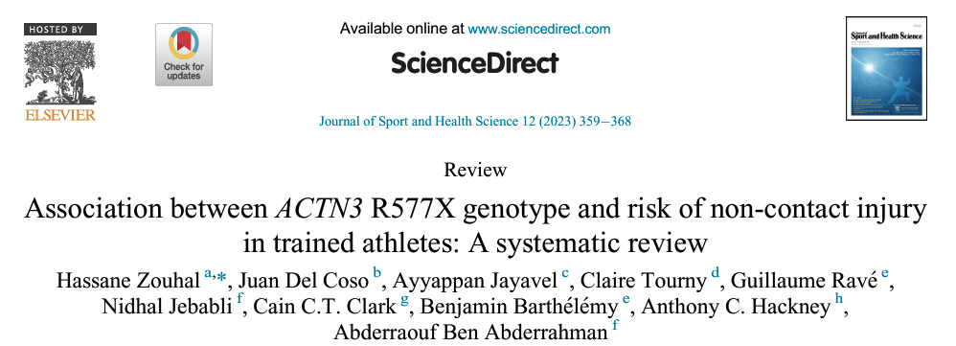
ACTN3 et blessures
Le polymorphisme XX
Les conséquences
Le polymorphisme génétique ACTN3 XX expose les athlètes à une probabilité plus élevée de certaines blessures sans contact (intrinsèques), comme des blessures musculaires
Et chez le footballeur…?

Slide 14
Contexte
Méthodologie
Résultats
Discussion
Conclusion
👥 Population
🔬 Design & Analyses
76 joueurs masculins
1 club français Ligue 1
Génotypage
ACTN3; TaqMan SNP Assay
écouvillonnage buccal
22 Professionnels
Ligue 1
Recueil blessures
Selon consensus FIFA
par le staff médical
27 U19
Niveau élite national
Incidence
Nb blessures / 1000h
d'exposition
27 U17
Niveau élite national
3 saisons
2020/21 → 2022/23
Modèles stats
Régression Poisson /
binomiale négative
312 blessures
Dont 144 musculaires
non-contact
RTJ
Test Kruskal-Wallis
+ post-hoc Dunn-Bonferroni

Slide 15
Une information pas comme les autres
Les risques concrets
Le génotype : entre donnée médicale et donnée sensible
Une information génétique est par définition permanente, prédictive et partageable (famille biologique)
Elle ne concerne pas seulement le joueur, elle dit quelque chose sur ses enfants, ses parents
En France, elle est classée donnée de santé à caractère particulier (RGPD, art. 9)
Dans le contexte sportif pro : une information à très haute valeur économique potentielle
Qui pourrait utiliser cette information, et comment ?
Le club : orienter les décisions de recrutement, de renouvellement de contrat
L'assureur : moduler les primes ou les garanties selon le profil génétique
Le staff médical : adapter la prise en charge → usage légitime, mais à encadrer
Le joueur lui-même : droit à ne pas savoir (reconnu en droit français)
Risque de discrimination génétique : encore peu légiféré dans le sport professionnel

Slide 16
Ce que le CPP a rendu possible
Le rôle concret de la protection des personnes dans notre recherche :
Avis favorable du CPP : condition sine qua non pour accéder aux joueurs et à leurs données biologiques
Consentement éclairé individuel : chaque joueur informé des objectifs, des risques, de ses droits
Anonymisation stricte des données génétiques : aucun club, aucun staff ne connaît le génotype individuel
Finalité de recherche strictement définie : aucune utilisation opérationnelle possible
Droit de retrait à tout moment, sans conséquence

Slide 17
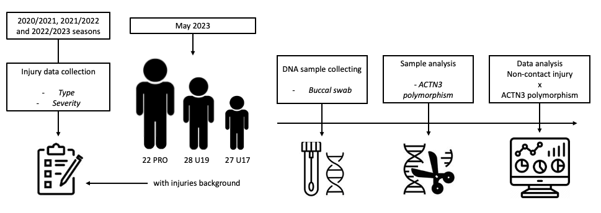
Contexte
Méthodologie
Résultats
Discussion
Conclusion
Del Coso et al. 2022

Slide 18
Contexte
Méthodologie
Résultats
Discussion
Conclusion
RR
RX
XX
52,6%
30,3%
17,1%
Expression normale
α-actinine-3 +++
Expression hétérozygote
α-actinine-3 +
Absence totale
α-actinine-3 X
Incidence des blessures musculaires non-contact (/1000h)
RR
5.15
⚠️ Différences non significatives (p = 0.140)
Tendance XX > RR
(Rate Ratio = 1.66)
RX
6.65
XX
8.54

Slide 19

Contexte
Méthodologie
Résultats
Discussion
Conclusion
Résultat significatif : RTJ diffère significativement entre génotypes (p = 0.007) sur l'ensemble des joueurs
U17 : p = 0.004
Tous joueurs confondus
RR
13 j
RR
11 j
RX
16 j
RX
23 j
XX
18 j
XX
18 j
Professionnels (p = 0.510) & U19 (p = 0.090) : différences non significatives
Les joueurs pourraient bénéficier d'un meilleur encadrement médical et de protocoles de récupération plus individualisés, atténuant l'effet génotypique.

Slide 20
Résultats clés
Ce que les données nous ont dit :
Les joueurs de génotype XX présentent un temps de retour au jeu significativement plus long après blessure musculaire sans contact
Ce que ça confirme : le génotype XX n'est pas neutre dans le contexte de la traumatologie musculaire en football pro
Ce que ça ne dit pas : XX ne signifie pas "fragile », c'est un facteur parmi d'autres, pas un déterminisme

Slide 21

Thèse de Doctorat — Section Synthèse & Perspectives
Synthèse des travaux
& Perspectives
Performance · Blessures · Génétique — vers une approche intégrée en football professionnel
Benjamin Barthelemy — Thèse de Doctorat

Slide 22
SYNTHÈSE — Trois axes de recherche imbriqués
Axe 1
Axe 2
Axe 3
Performances physiques,
technico-tactique
& résultat de match
Blessures musculaires
& disponibilité
des joueurs
Génétique ACTN3
& individualisation
de l'entraînement
Indicateurs physiques : résultats contradictoires dans la littérature
xGA et xGCA (défense) = vrais facteurs discriminants entre victoire et défaite
xG, xGC, PPDA restent encore peu étudiés dans la littérature scientifique
Faible disponibilité → mauvais résultats : lien validé scientifiquement
Approche préventive et individualisée = clé (charge de travail, stratégies d'entraînement)
Nécessite de comprendre les facteurs de risque individuels
Génotype XX : moins adapté aux efforts explosifs, plus vulnérable aux lésions musculaires et RTJ ++
Adaptations épigénétiques possibles via entraînement ciblé
Preuves directes encore limitées → objet de l'Étude 3

Slide 23



ARCHITECTURE DE LA THÈSE — Trois études complémentaires
Étude 1
Étude 2
Étude 3
Performance technico-tactique & physique
et résultat de match
ACTN3 R577X & blessures musculaires sans contact
Programme préventif ciblé
pour joueurs ACTN3 XX
Étude prospective — En préparation
Objectif
Objectif
Objectif
Évaluer dans quelle mesure les paramètres physiques et technico-tactiques influencent le succès d'une équipe professionnelle.
Analyser l'association du génotype ACTN3 avec l'incidence de blessure et le temps de retour au jeu après blessure musculaire.
Déterminer si un entraînement préventif spécifique peut atténuer les effets de l'absence d'α-actinine-3 sur la prévention des blessures et le temps de RTJ.
Design
Design
Design
71 matchs · Ligue 2 · 2 saisons · OPTA/SportVU
76 joueurs · Pro + U19 + U17 · 3 saisons · LOSC
Joueurs XX identifiés · Protocole individualisé · Suivi longitudinal
xGA et xGCA discriminent victoire vs défaite.
Le physique est nécessaire mais non discriminant.
RTJ significativement plus long chez les XX.
Effet marqué chez les U17 (p = 0.004).
→ Réponse attendue : incidence blessures, RTJ.
Journal of Human Kinetics • 2024
Sports Medicine – Open • 2026
🔬 En cours / À venir

Slide 24


ÉTUDE 3 — Contexte & Rationnel
Ce que les Études 1 & 2 ont montré ; et ce qu'elles laissent ouvert
Étude 1
Étude 2
Les facteurs technico-tactiques priment sur le physique → mais le physique reste un prérequis. La disponibilité des joueurs est un déterminant indirect du succès.
Les joueurs XX ont un RTJ plus long et une tendance à plus de blessures musculaires. C'est un facteur de risque non-modifiable, mais peut-on compenser par l'entraînement ?
Gap identifié : les preuves directes sur l'impact d'un entraînement ciblé chez les joueurs XX restent quasi-inexistantes dans la littérature.
Rationnel biologique de l'Étude 3
L'absence d'α-actinine-3 (XX) altère la transmission de force au Z-disc → moins de puissance explosive, plus de dommages musculaires
Les adaptations épigénétiques sont possibles : l'entraînement peut modifier l'expression de gènes liés à la structure musculaire, même sans modifier le génotype
Des stratégies ciblées (excentrique, renforcement progressif, gestion charge) pourraient compenser les limitations liées au génotype XX

Slide 25
Conclusion
La génétique au service du joueur, pas contre lui !
Le polymorphisme ACTN3 R577X est un facteur associé à la récupération après blessure musculaire en football pro
Cette connaissance peut, à terme, orienter la prévention individualisée, programmes ciblés, suivi renforcé
Mais elle ne peut être utile que si le joueur reste maître de son information
Le défi des années à venir : faire dialoguer génétique, performance et éthique, sans sacrifier l'une pour l'autre

Slide 26
